Slide 1
Tizen Project Accelation Sensor를 이용한 미니게임
20101694 정보돈

Slide 2
목 차
Project 소개
UI Scenario
전체 구조
주요기능별 구조 1
주요기능별 구조 2
주요기능별 구조 3
게임 소개
시연영상

Slide 3

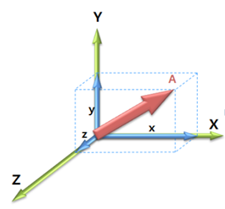
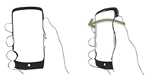

Project 소개
Tizen 환경에서의 미니게임
Accelation sensor를 이용
Sensor를 통한 사용자와의 interaction
간단하지만 중독성있는 게임
Ranking기능을 통한 사용자들간의 경쟁

Slide 4
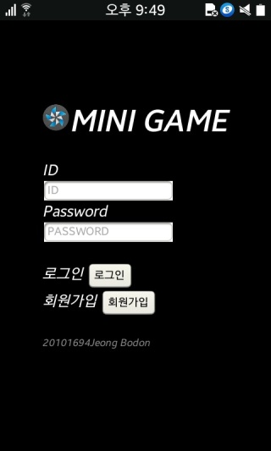
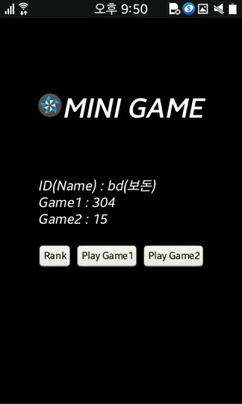
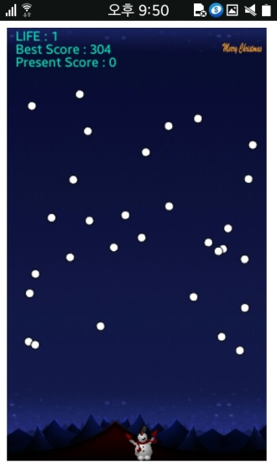
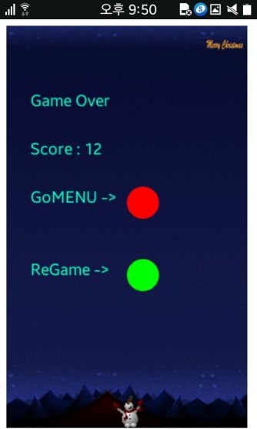
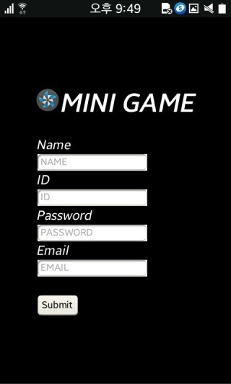
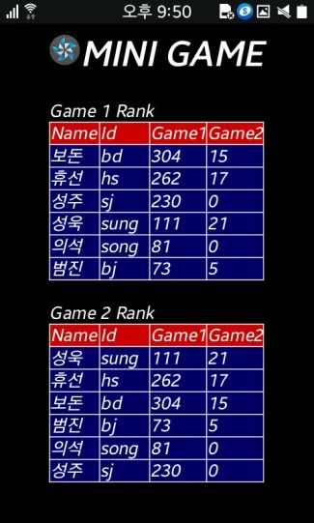
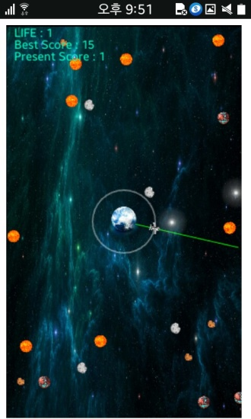
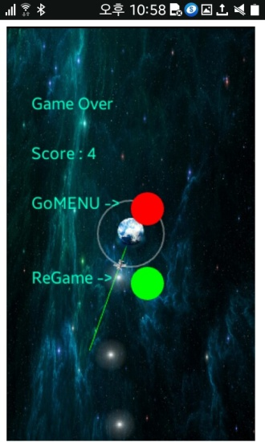
UI Scenario

Slide 5
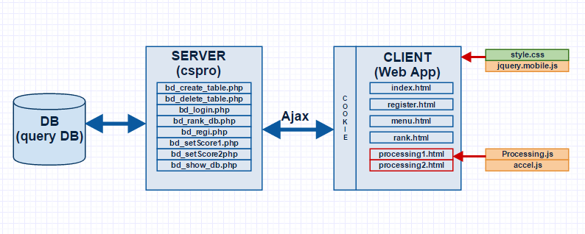
전체 구조

Slide 6

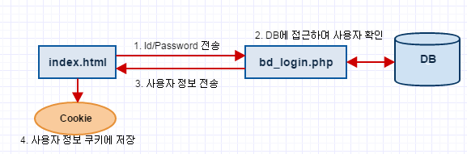

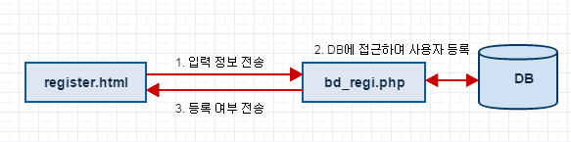
주요기능별 구조 1
로그인
회원가입

Slide 7
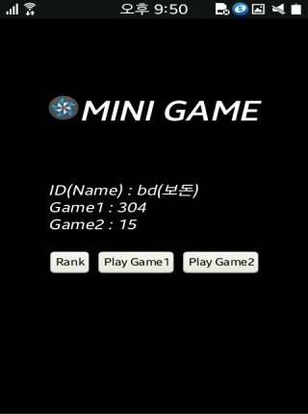
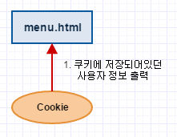
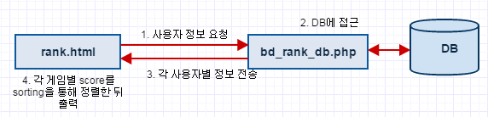
주요기능별 구조 2
메뉴
랭킹

Slide 8

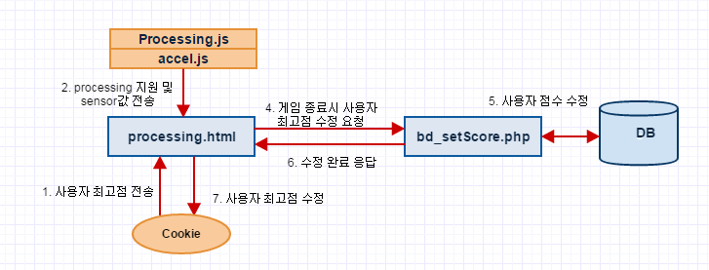
주요기능별 구조 3
게임
Processing 언어로 개발(Processing.js 지원)
Acceleration Sensor의 경우 해당 event에 대한 callback함수를 등록시켜
주기적으로 sensor의 값을 받아옴.

Slide 9


게임 소개
게임 1
눈사람을 sensor를 통해 움직이면서 하늘에서 떨어지는 눈을 피하는
게임. 떨어지는 눈의 속도가 점점 빨라지면서 난이도를 높혔고,
몇몇 사용자들에게 실험한 결과, 300점 이상은 넘기가 힘듬.
게임 2
지구를 도는 인공위성을 sensor를 통해 원모양으로 움직이면서
접근하는 행성들을 미사일로 파괴하여 지구를 지키는 게임.
몇몇 사용자들에게 실험한 결과, 게임1보다는 큰 재미는 없었다는
평들이 있었다.

Slide 10
시연 영상

